Slide 1
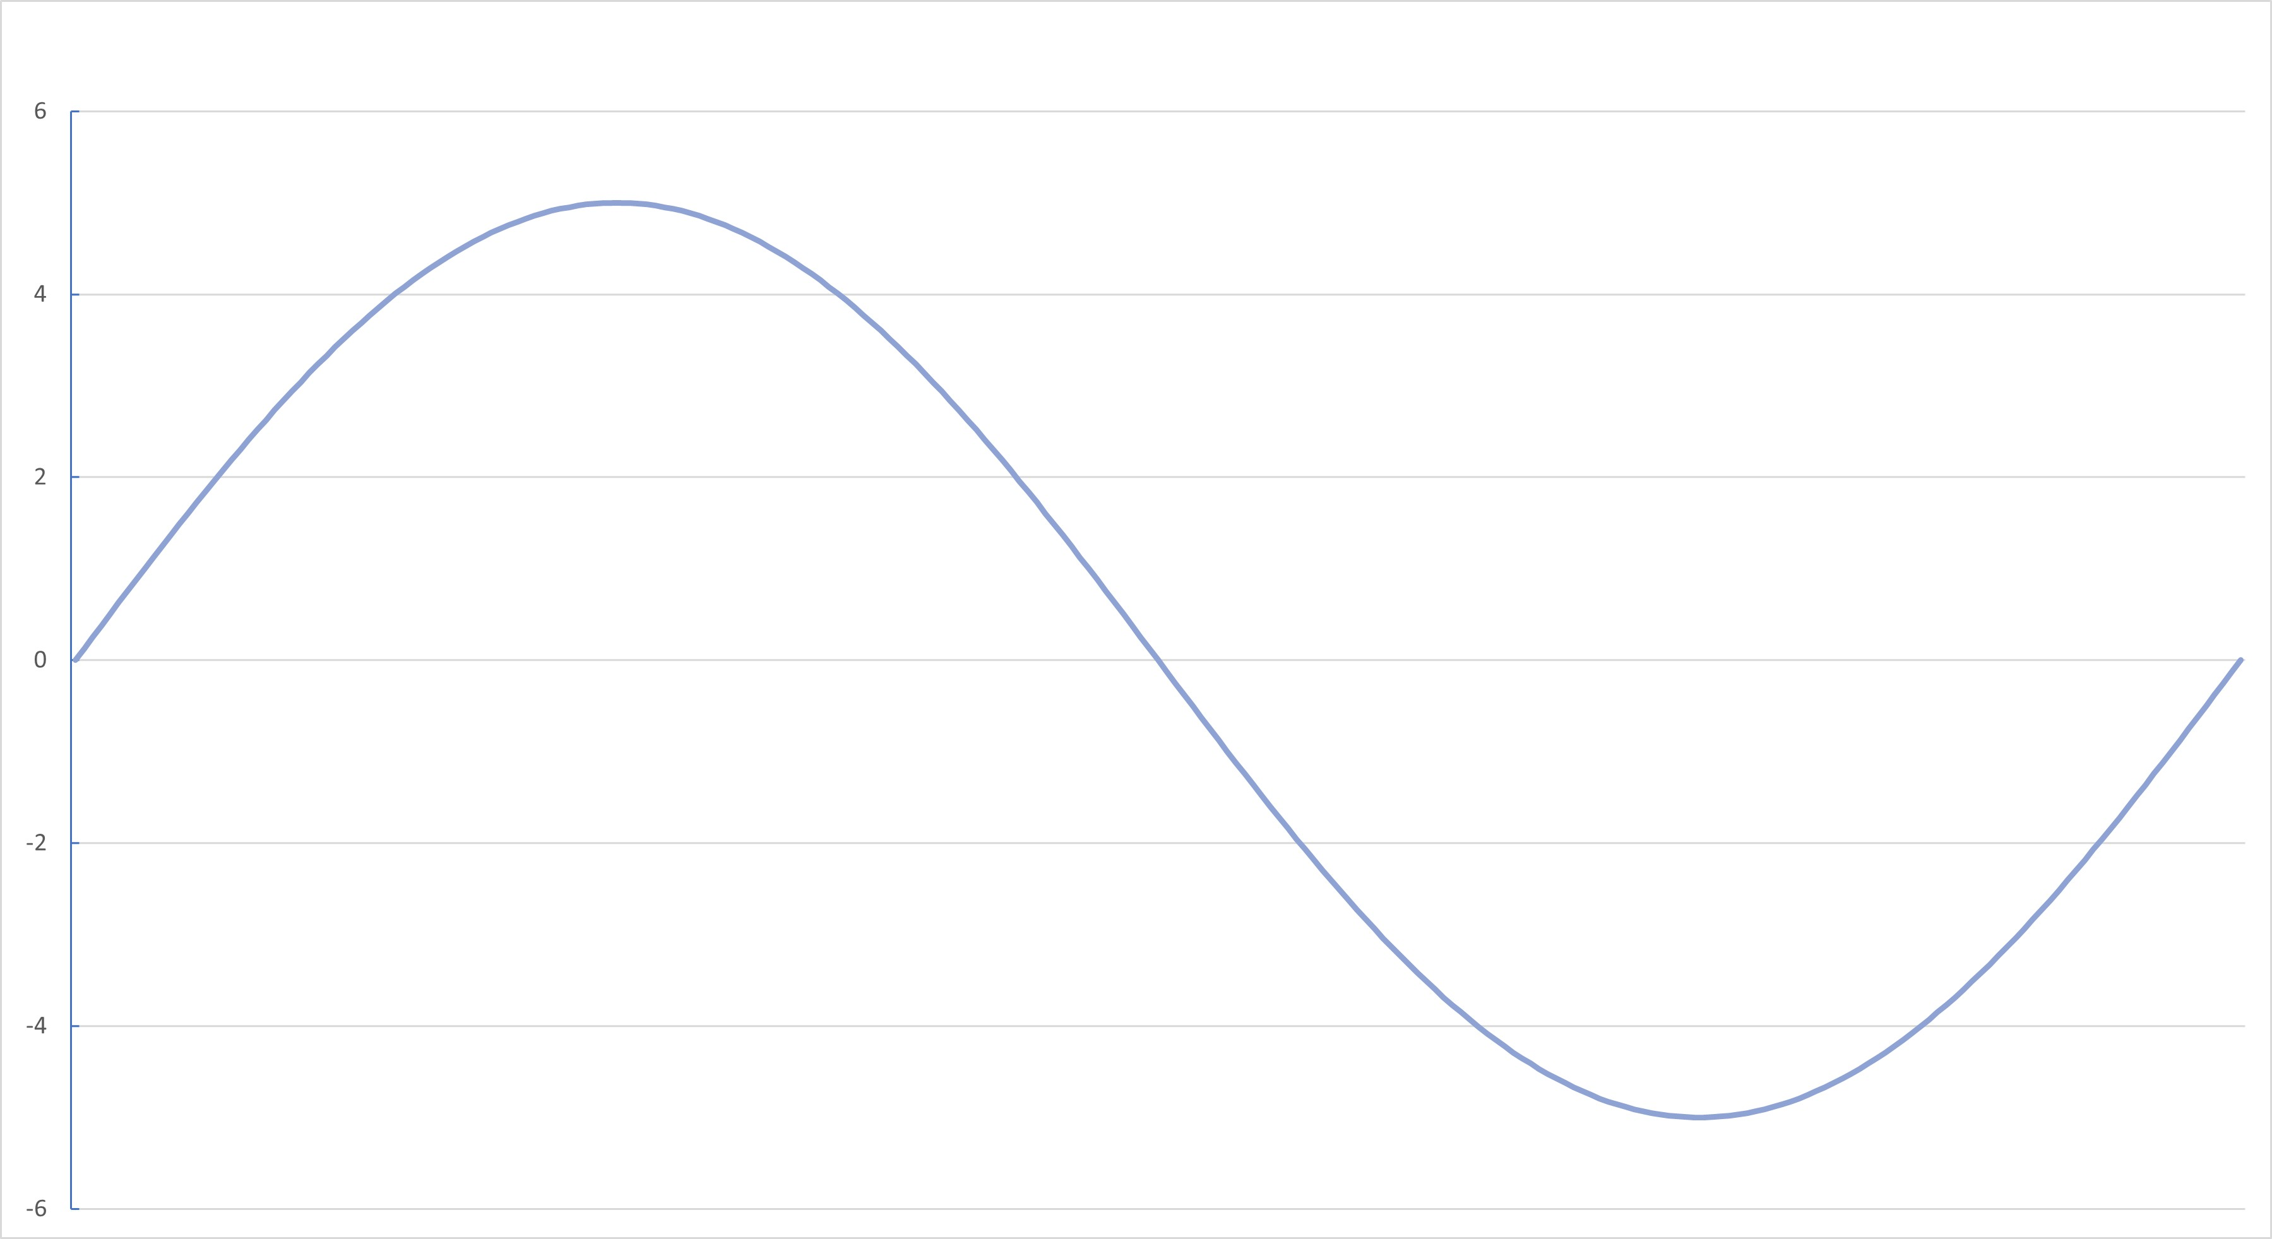
Diodekrets 1
V_{b}=0.7v
V_{in}
~
V_{in}=5v
R
V_{out}
I_{f}
V_{f}
V_{b}
Diodekarakteristikk

Slide 2
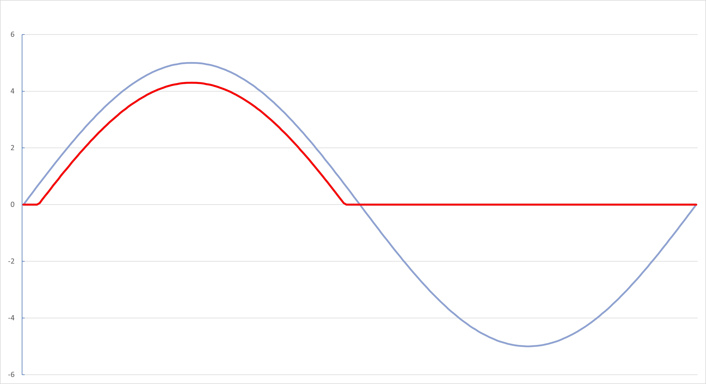
Diodekrets 1
V_{b}=0.7v
V_{b}
V_{in}
~
V_{in}=5v
R
V_{out}
V_{out}
I_{f}
V_{f}
V_{b}
Diodekarakteristikk

Slide 3
Diodekrets 2
V_{b}=0.7v
V_{in}
~
V_{in}=5v
R
V_{out}
I_{f}
V_{f}
V_{b}
Diodekarakteristikk

Slide 4
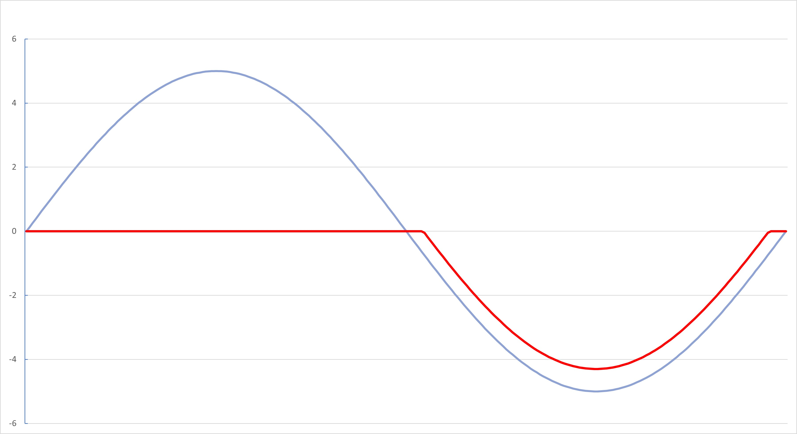
Diodekrets 2
V_{b}=0.7v
V_{in}
~
V_{in}=5v
R
V_{out}
V_{out}
I_{f}
V_{b}
V_{f}
V_{b}
Diodekarakteristikk

Slide 5

Diodekrets 3
R
V_{in}
~
V_{in}=5v
V_{b}=0.7v
V_{out}
I_{f}
V_{f}
V_{b}
Diodekarakteristikk

Slide 6
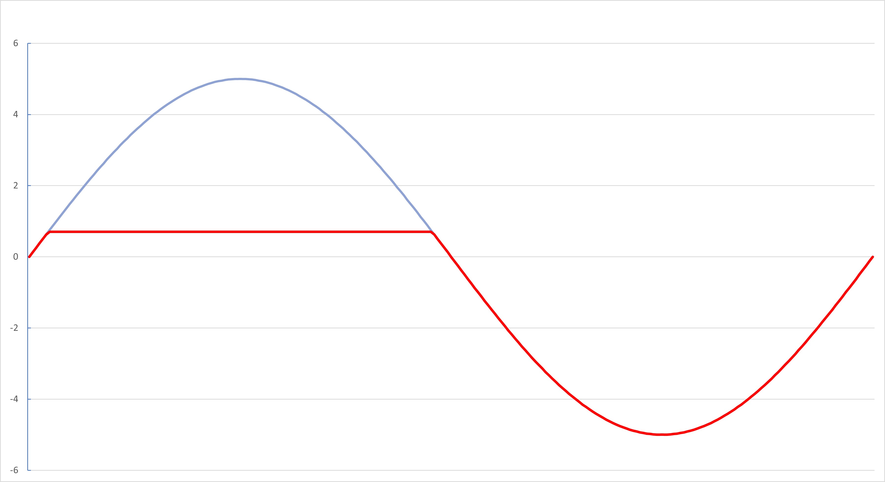
Diodekrets 3
R
V_{in}
~
V_{in}=5v
V_{b}=0.7v
V_{out}
V_{b}
V_{out}
I_{f}
V_{f}
V_{b}
Diodekarakteristikk

Slide 7

Diodekrets 4
R
V_{in}
~
V_{in}=5v
V_{b}=0.7v
V_{out}
I_{f}
V_{f}
V_{b}
Diodekarakteristikk

Slide 8
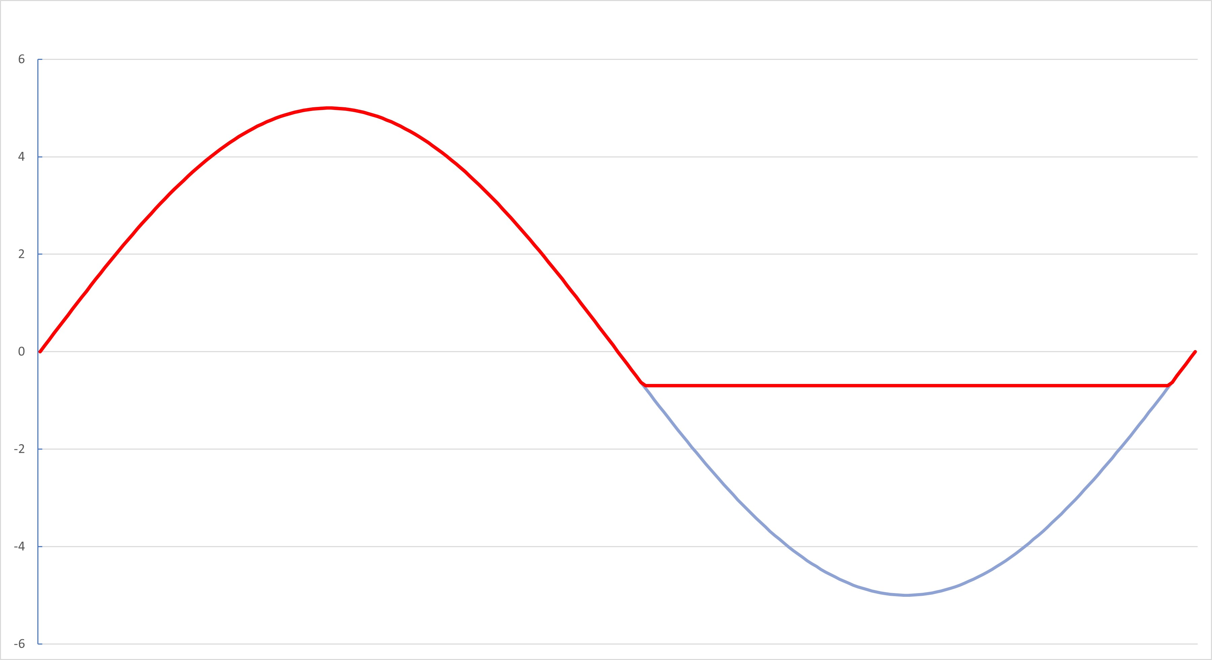
Diodekrets 4
R
V_{in}
~
V_{in}=5v
V_{b}=0.7v
V_{out}
V_{b}
V_{out}
I_{f}
V_{f}
V_{b}
Diodekarakteristikk

Slide 9
Diodekrets 5
R
V_{in}
~
V_{in}=5v
V_{b}=0.7v
V_{out}
I_{f}
V_{f}
V_{b}
Diodekarakteristikk

Slide 10
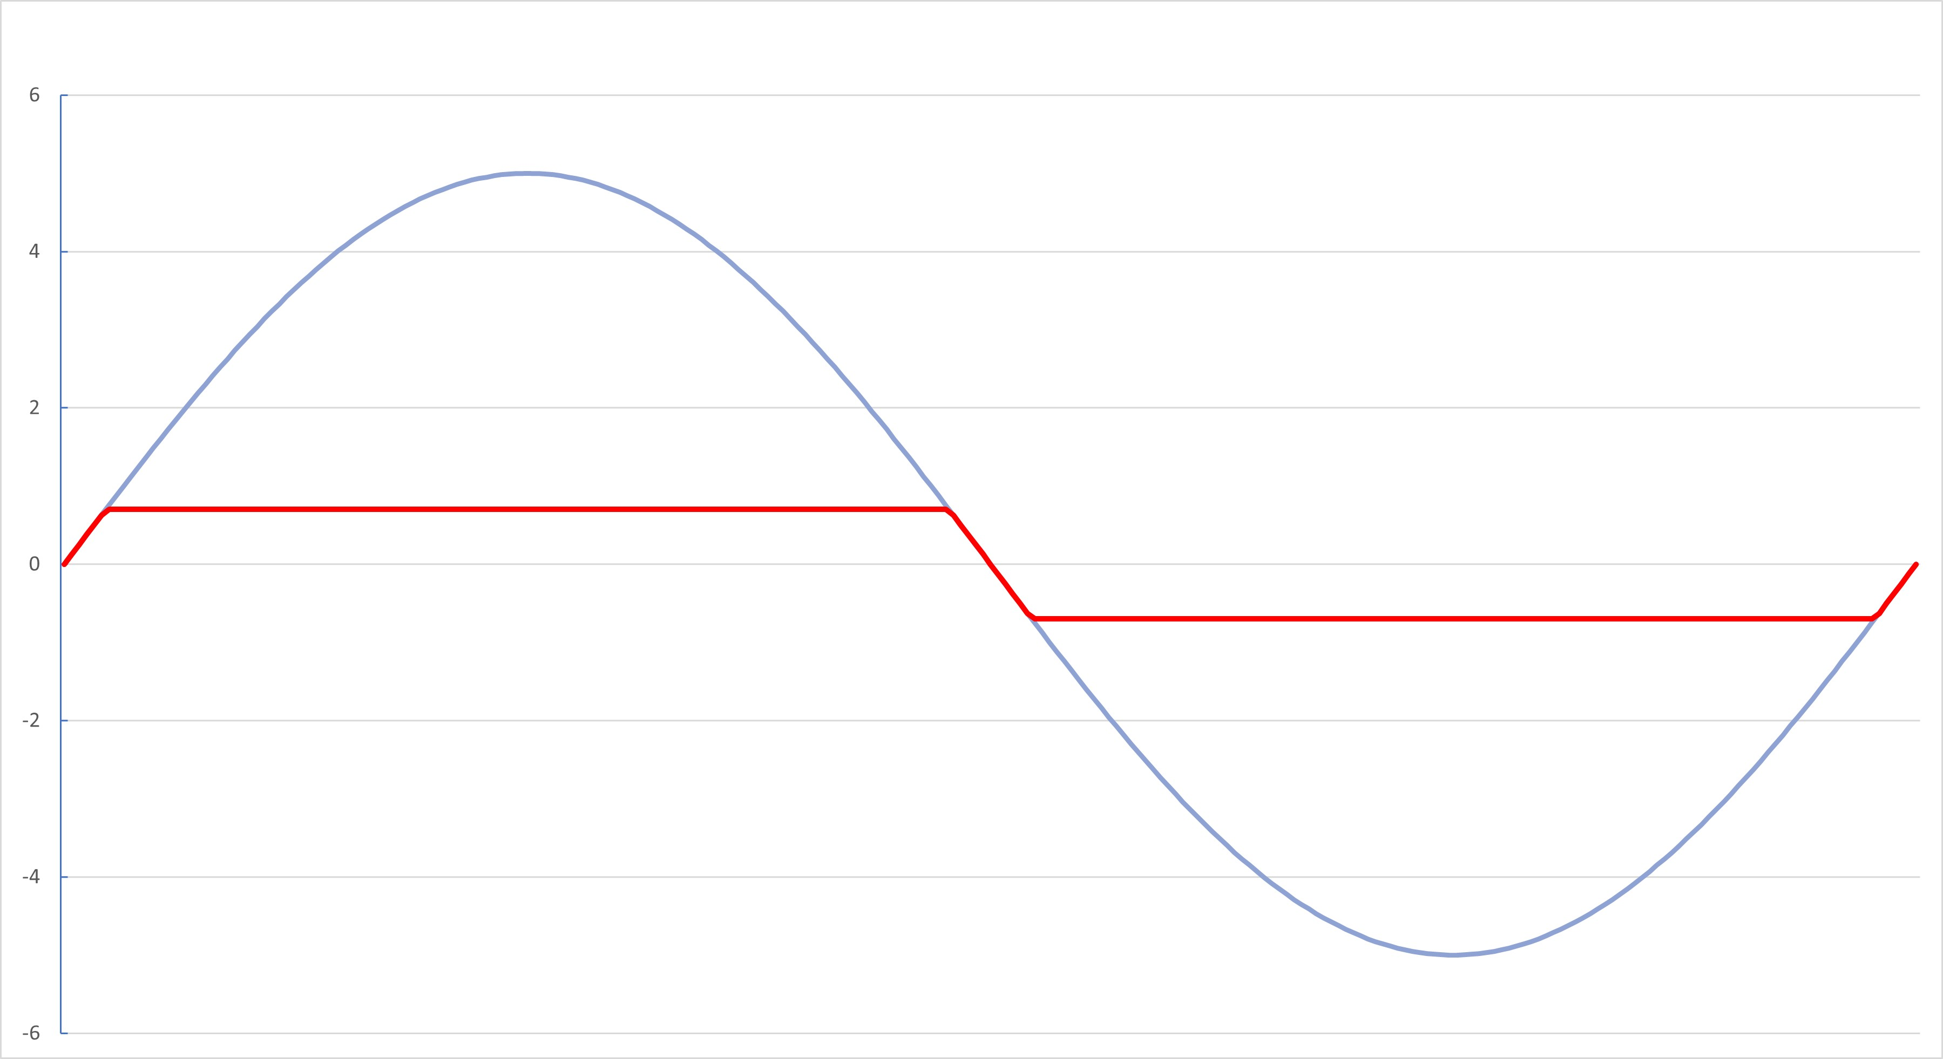
Diodekrets 5
R
V_{in}
~
V_{in}=5v
V_{b}=0.7v
V_{out}
V_{b}
V_{b}
V_{out}
I_{f}
V_{f}
V_{b}
Diodekarakteristikk

